Slide 1
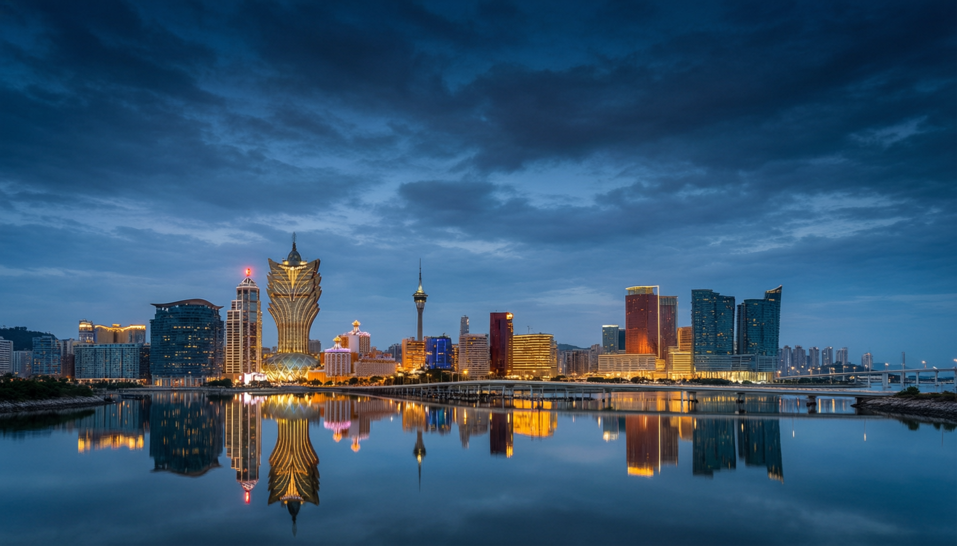
MACAU · 1 DAY
NO.2 澳门
一日行程攻略 · 世遗半岛 × 路氹金光大道
10.4 周日
青茂口岸进出
公交 · 轻轨优先
Prepared with QoderWork

Slide 2
TRIP AT A GLANCE
行程总览
上午 · 世遗线
下午 · 半岛东
晚上 · 氹仔
南→北 · 全程步行
灯塔 · 赌场 · 过海
官也街 · 路氹夜景
青茂 → 妈阁（61路）
东望洋灯塔（不开放）
官也街晚餐
妈阁庙 · 郑家大屋
疯堂斜巷 · 拍照
伦敦人 · 卫兵换岗
议事亭 · 玫瑰堂
新葡京 · 永利澳门
永利皇宫 · 喷泉缆车
大三巴 · 大炮台
轻轨过海到氹仔
威尼斯人 · 巴黎人
含参观约 2.5–3 小时
喷泉场次以现场为准
22:00 起返程青茂
NO.2 澳门
02

Slide 3
上午 · 世遗线（南→北）
青茂口岸 → 大三巴
08:00
青茂口岸 过关
城轨珠海站直达 · 一次放行 · 带通行证+澳门签注
08:30
青茂 → 妈阁
61路（妈阁↔关闸）约20–30分钟；行李多可打车
09:00
妈阁庙（第一站）
相传1488年始建 · 紧邻轻轨妈阁站
09:30
郑家大屋 · 亚婆井
郑观应故居 · 步行约5分钟
10:00
圣老楞佐 · 岗顶前地
四大古教堂之一 · 步行约6分钟
10:30
议事亭前地 · 玫瑰堂
玫瑰堂免费入内 · 步行约6分钟
11:00
大三巴 · 大炮台 · 博物馆
博物馆免费 · 部分周一闭馆（周日OK）
12:30
午餐 · 番茄屋葡国菜
焗鸡扒饭+木糠布甸 · 分店待核实
NO.2 澳门
03

Slide 4
下午 + 晚上
东望洋 · 赌场 · 氹仔夜景
14:00
东望洋灯塔 · 东望洋新街
灯塔不开放 · 药房坐电梯上坡 · 雪地殿禁拍
15:30
疯堂斜巷（望德堂区）
多巴胺色系葡式建筑 · 适合拍照
16:30
新葡京 · 永利澳门
赌场需21岁+证件 · 禁拍 · 发财树每整点
17:30
过海到氹仔
轻轨 妈阁站→排角站 约10分钟；或26A/33/34
18:00
官也街晚餐
安德鲁蛋挞 · 世记猪扒包 · 泽贤记糯米糍
19:30
伦敦人 · 卫兵换岗
周二至周日 19:30 / 21:30
20:30
永利皇宫 · 喷泉+缆车
19:00后每20分钟一场 · 缆车到22:00
21:30
威尼斯人 · 巴黎人
大运河购物中心 · 天桥拍铁塔夜景
22:00
返程 · 青茂口岸出关
34/MT4 或 妈阁站换61路 · 24小时通关
NO.2 澳门
04

Slide 5
GOOD TO KNOW · 重点
关键提示
把有限的白天留给世遗步行与氹仔夜景，跨区一律交给公交/轻轨。
世遗线靠步行
东望洋灯塔不开放
妈阁庙一路往北走到大三巴，点与点步行5–8分钟，全程不用坐车。
灯塔常年不对外开放，只能在松山外围看 + 东望洋新街拍同款机位。
过海首选轻轨氹仔线
路氹酒店连成一片
到妈阁站上车 → 排角站（官也街）约10分钟，比打车省心省钱。
威尼斯人/巴黎人/伦敦人/永利皇宫步行连廊+免费接驳，无需打车。
NO.2 澳门
05

Slide 6
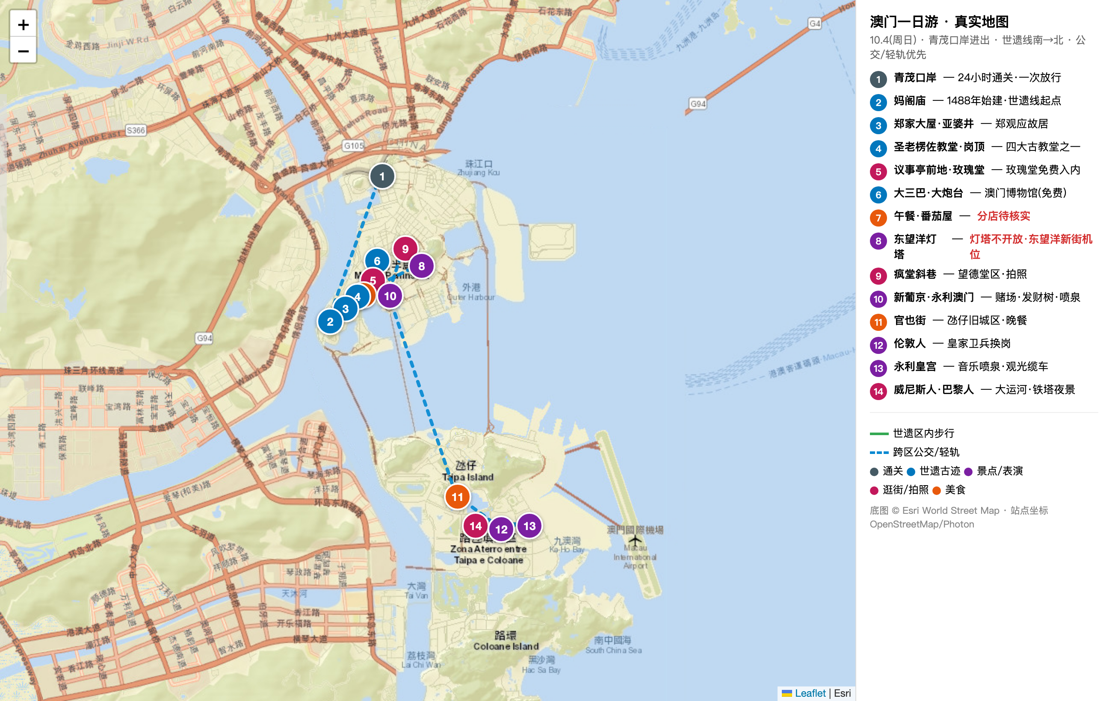
ROUTE MAP
动线地图标注
绿实线＝世遗区步行 蓝虚线＝跨区公交/轻轨 · 编号为行程顺序 · 底图 Esri，坐标 OpenStreetMap
06
NO.2 澳门

Slide 7
GOOD TO KNOW
实用信息
青茂口岸通关
一次放行 · 24小时通关；国庆尽量早到；需往来港澳通行证+有效澳门签注。
公交 · 轻轨优先
办澳门通或用MPay乘车码，45分钟内巴士换乘有优惠；投币现金不设找零。
发财树 · 喷泉场次
永利澳门发财树12:00–22:00每整点一场；水火喷泉周四场次待现场核实。
赌场须知
进入须年满21岁并携带证件，场内禁止拍照。
币种与现金
澳门元(MOP)为主，港币常按1:1收较吃亏；小店与公交备少量零钱。
NO.2 澳门
07

Slide 8
玩得開心
ENJOY MACAU
青茂口岸24小时通关，返程从容；出发前用高德/百度地图复核班次与末班时间。
Prepared with QoderWork

